Slide 1
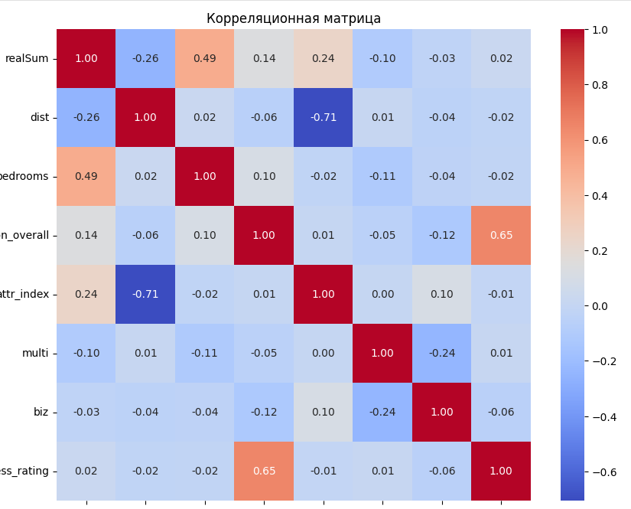
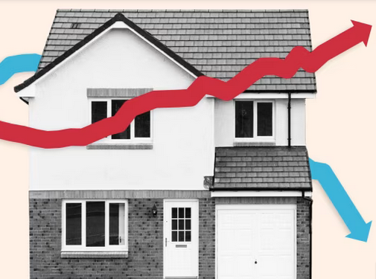
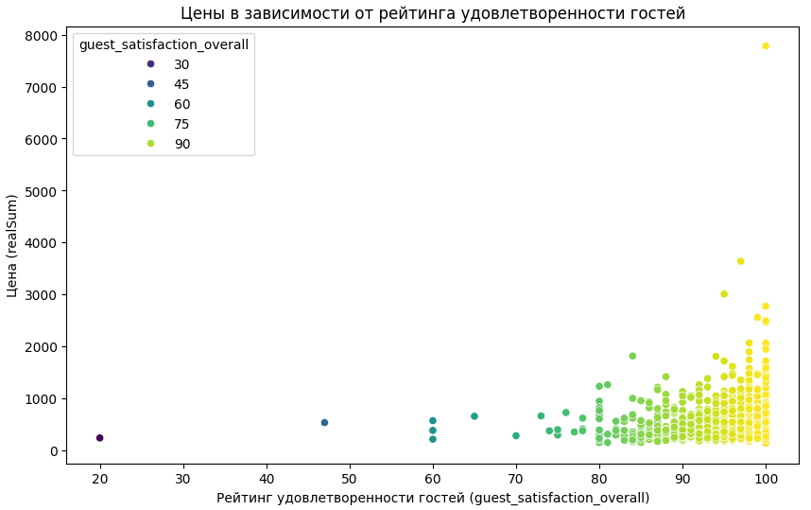
Богатый домовладелец
Итоговая аттестация: Программирование на Python
Шаббир Кафи Ул, М03-304б, 07.06.2024
Московский физико-технический институт

Slide 2

Автор
Шаббир Кафи Ул
kafiulshabbir@phystech.edu
1 курс магистратуры
Физтех-школа Аэрокосмических Технологий (ФАКТ)
Московский Физико-Технический Институт

Slide 3
1. Введение
Зачем нужно разбирать данную проблему сейчас?
В последние годы рынок краткосрочной аренды жилья через платформы, такие как Airbnb, существенно вырос.
Тем не менее, существует ограниченное понимание того, какие факторы наиболее сильно влияют на цены листингов.
Это знание может помочь как владельцам жилья, так и арендаторам лучше ориентироваться на рынке.

Slide 4
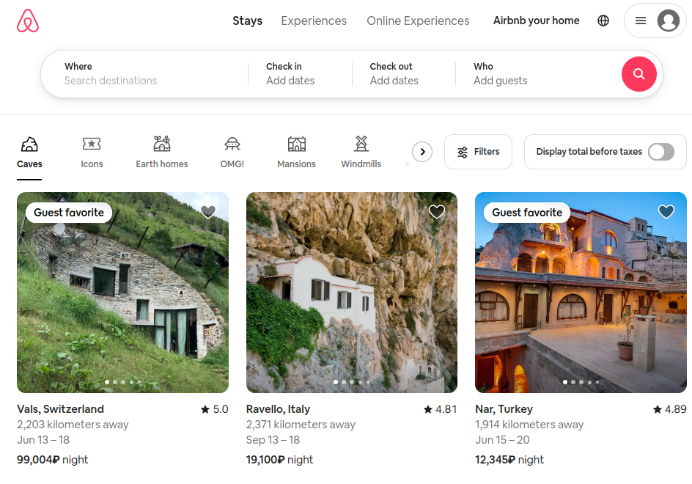

1.1. airbnb

Slide 5
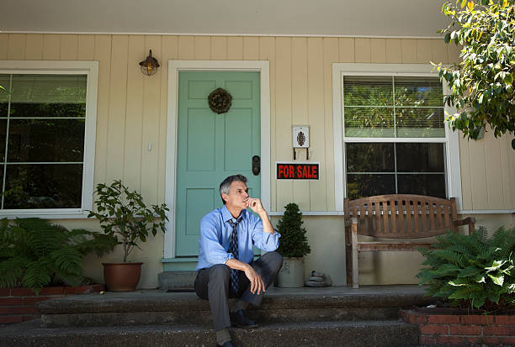
1.2. Актуальность
Для владельцев жилья знание факторов, влияющих на цену, поможет оптимизировать свои предложения, а для арендаторов — выбрать наиболее выгодные варианты

Slide 6
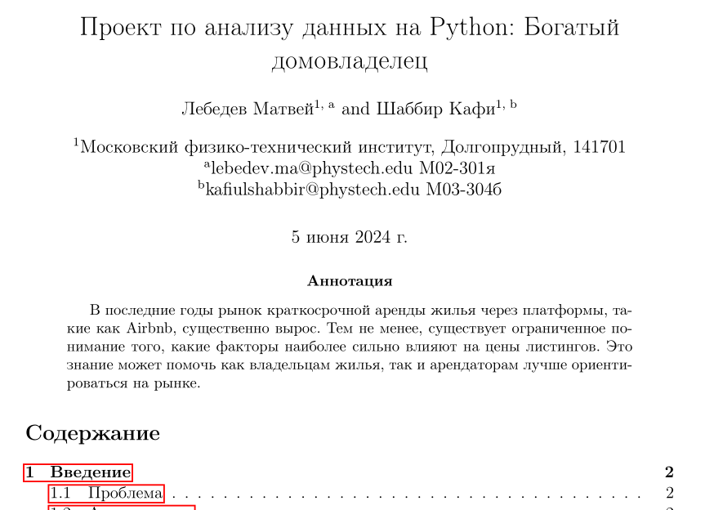
1.3. Отчет проекта (06.05.2024, 18:42)
https://github.com/kafiulshabbir/project-data-visual

Slide 7

1.4. Цель
Исследовательский вопрос: Какие факторы объясняют вариации цен на листинги Airbnb в Амстердаме в будние дни?

Slide 8
2. Методы, используемые для анализа
Данные собраны и предоставлены в виде CSV-файла. Источник данных - платформа Airbnb
Данные содержат информацию о краткосрочной аренде жилья в Амстердаме в будние дни. Каждый объект недвижимости представлен множеством характеристик, включая тип комнаты, вместимость, оценки чистоты и удовлетворенности гостей, а также различные индексы привлекательности и доступности ресторанов.
Данные могут использоваться для анализа факторов, влияющих на цены и популярность аренды, а также для оценки качества обслуживания.

Slide 9
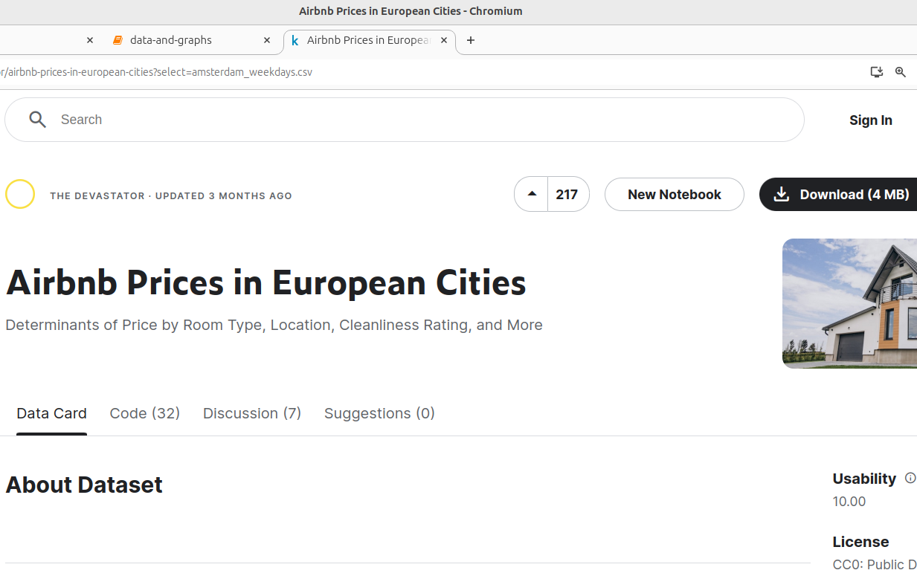
2.1. Data source: Методы сбора данных [1]
https://www.kaggle.com/datasets/thedevastator/airbnb-prices-in-european-cities?select=amsterdam_weekdays.csv

Slide 10
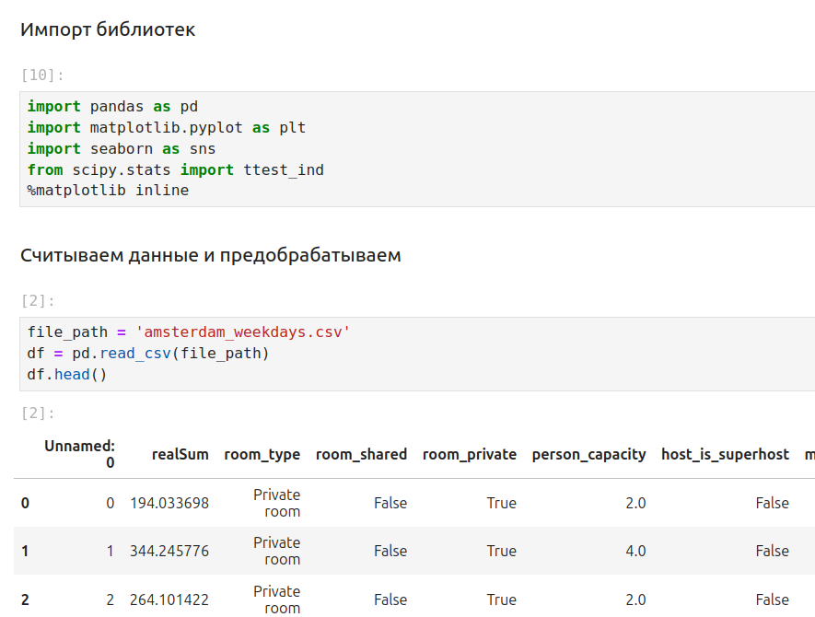




2.3. Методы, используемые для анализа

Slide 11
2.4. Аналитические методы:
Визуализация данных: Использование гистограмм, scatter plot, box plot и heatmap для анализа распределения данных и зависимостей между переменными.
Описательная статистика: Средние значения, медианы, стандартные отклонения и другие описательные статистики для ключевых переменных.
Корреляционный анализ: Определение корреляций между переменными с помощью коэффициента корреляции Пирсона.
T-тест: Сравнение средних значений между двумя группами.

Slide 12
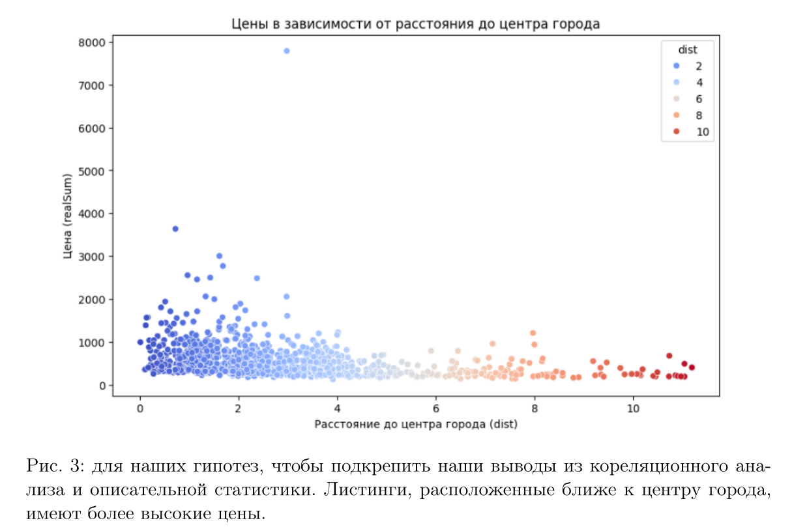
3.1. Результаты

Slide 13
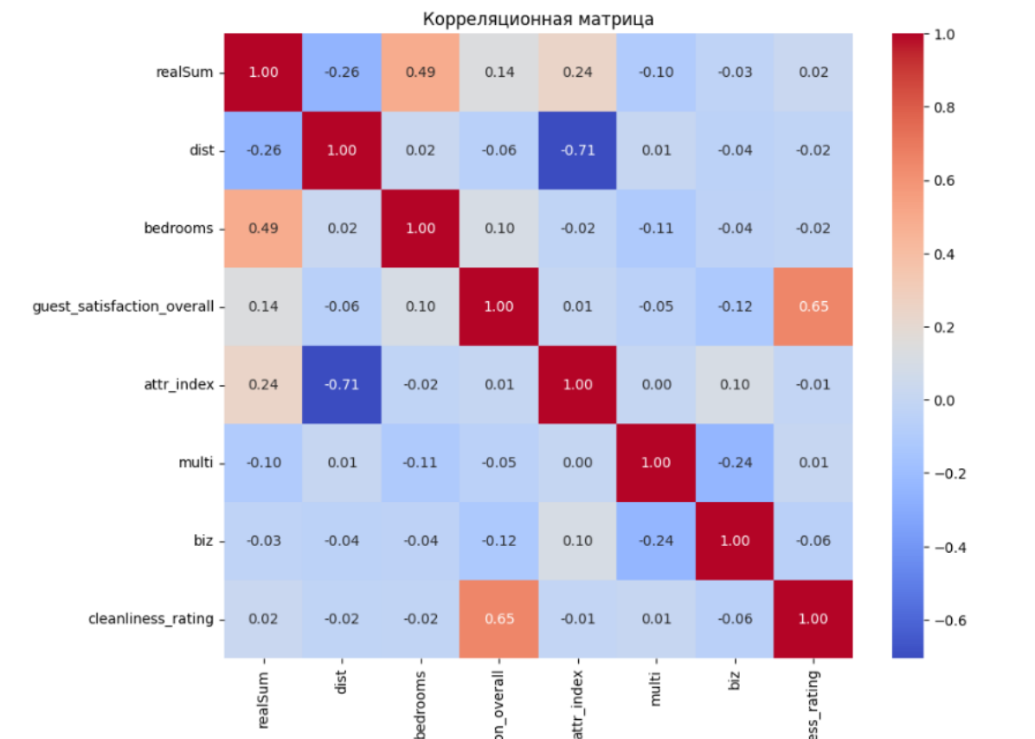
3.2. Результаты

Slide 14
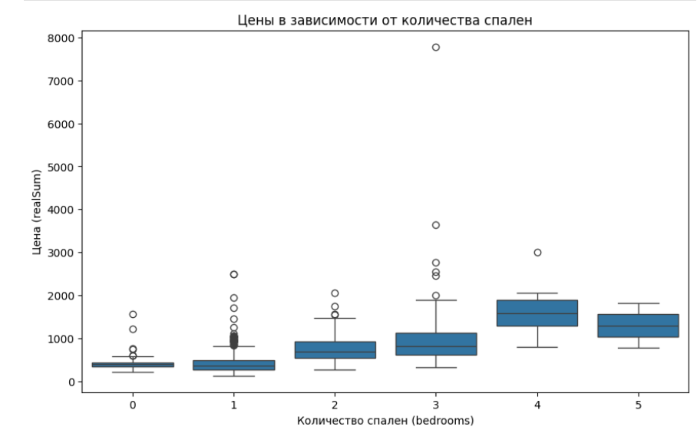
3.3. Результаты

Slide 15
4. Выводы
На цену листинга в основном влияют следующие факторы:
Близость к центру города: Чем ближе листинг к центру, тем выше цена.
Количество спален: Листинги с большим количеством спален имеют более высокие цены.
Тип жилья: Целые дома или квартиры стоят дороже, чем отдельные комнаты.
Доступность для бронирования на несколько комнат: Листинги, доступные для бронирования на несколько комнат, имеют более высокие цены.
Рейтинг удовлетворенности гостей: чем больше рейтинг, тем дороже листинг.

Slide 16
Список литературы
Airbnb Prices in European Cities — kaggle.com. https://www.kaggle.com/datasets/thedevastator/airbnb-prices-in-european-cities?select=amsterdam_weekdays.csv. [Accessed 05-06-2024].
Israel Cohen, Yiteng Huang, Jingdong Chen, Jacob Benesty, Jacob Benesty, Jingdong Chen, Yiteng Huang, and Israel Cohen. Pearson correlation coefficient. Noise reduction in speech processing, pages 1–4, 2009.
Daniel Guttentag. Progress on airbnb: a literature review. Journal of Hospitality and Tourism Technology, 10(4):814–844, 2019.
Jonathan Halket, Lars Nesheim, and Florian Oswald. The housing stock, housing prices, and user costs: The roles of location, structure, and unobserved quality. International Economic Review, 61(4):1777–1814, 2020.
Tae Kyun Kim. T test as a parametric statistic. Korean journal of anesthesiology, 68(6):540, 2015.
Prabhaker Mishra, Chandra M Pandey, Uttam Singh, Anshul Gupta, Chinmoy Sahu, and Amit Keshri. Descriptive statistics and normality tests for statistical data. Annals of cardiac anaesthesia, 22(1):67–72, 2019.

Slide 17
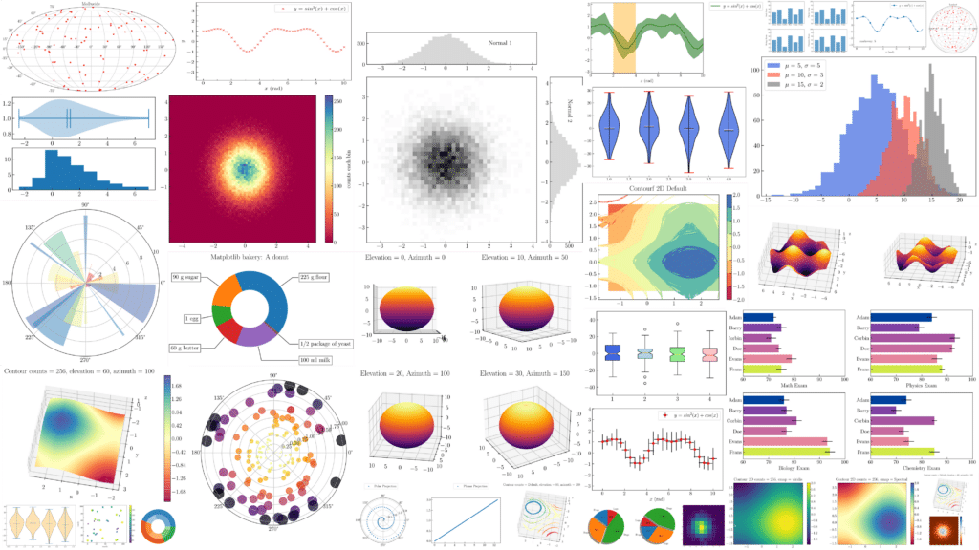
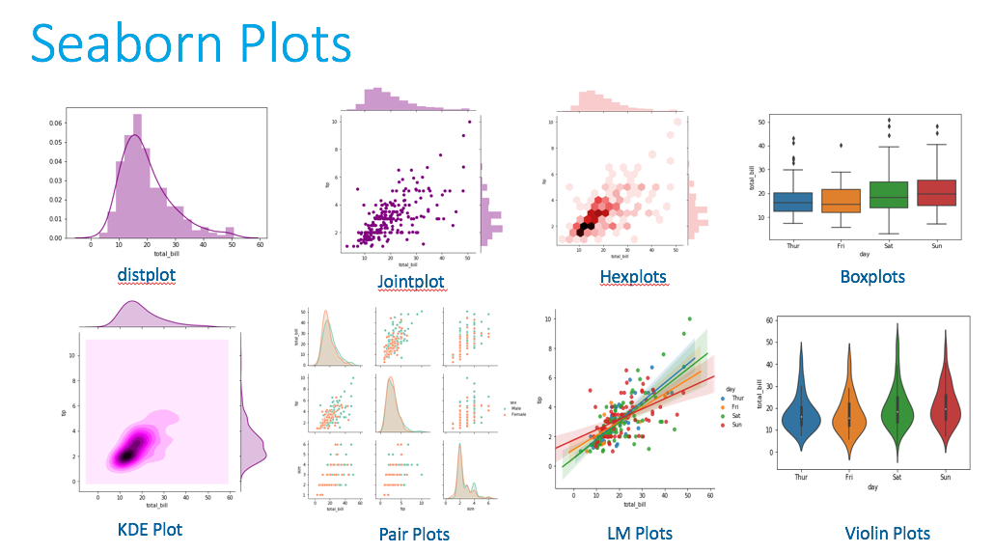
Спасибо!

